Slide 1
Advies voor beleggers&-clubs
uw docent B Busschaer t
Economisch overzicht
Fondsen overzicht
Obligaties overzicht
Aandelen overzicht
Onze adviezen zijn geen aan/verkoop opdrachten voor persoonlijke vermogensbeheer
Maar louter informatie berichten
Met de hulp van VECTOR VEST UNIVERSITY TRAINING
UITGEVER INVESTORS NETWORK bv; MANON BUSSCHAERT PIERSLN 113 KNOKKE-HEIST

Slide 2
Leleux brokers heeft officieel een einde aan het contract met Busschaert&co
gemaakt op 18 /06/21 ipv 1 juli
Reden: omdat investors network de klanten zou verwittigd hebben dat Busschaert &co stopt met LAB
En overstapt naar Interactive brokers
Ja normaal moet LAB jullie verwittigen maar blijkbaar deden ze dat niet dus de commerciele bv investors
Heeft dit gedaan,,rarara wie is in fout?? Vul het zelf in en stuur het door naar leleux!!
Gevolg
Leleux Gent zal de rekeningen opvolgen en jullie kunnen alleen via hem werken
Busschaert&co zal trachten zo snel mogelijk uw rekening bij interactive brokers opendoen zodat de
Overstapt kan geregeld worden
Nieuwe telefoonlijn 050 344 777
Bericht van beursmakelaar Busschaert

Slide 3
Nieuwe tel : 050 344777
Busschaert&co werkt verder dan met
MEXEM EUROPE & INTERACTIVE BROKERS DUBLIN IRELAND

Slide 4
Monster kortingen op komst
Vanaf 1 juli veranderen wij van brokers platform en stappen over naar interactive brokers usa branch dublin en mexem europa branch brussel
Daardoor dalen de kosten tussen 50 à 70% met vroeger
Je mag en kan gratis overstappen door ons te verwittigen
Na 1 juli kun je alleen op eigen kosten overstappen

Slide 5
Bericht aan de klanten van ons kantoor
Al wie wenst over te gaan naar ons nieuw platform moet voor 20 juni
De opdracht geven en getekend !!!!!
Deze overdracht kan volledig kostloos zijn
Nadien betaalt men per artikel 40€

Slide 6
Vanaf 1 juli stappen wij over naar een nieuw platform van INTERACTIVE BROKERS
VANAF 1 JULI STAPT BUSSCHAERT&CO
OVER NAAR MEXEM
INTERACTIVE BROKERS

Slide 8
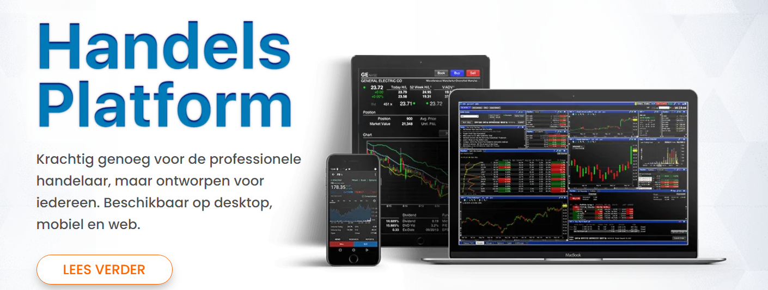
Private banking &portfolio service

Slide 12
Technische en fundamentele analyse van onze economie ;financiële wereld en
aandelen beurzen
5
20/02/16

Slide 13
Beste sectoren voedsel,china trendy aandelen momentum
We zijn in fase 3= 45% cash en blijven zo tot nader order
Fase 1=15% 2= 30% 3 = 45% 4 = 60% 5 = 75% 6 = 100%

Slide 17
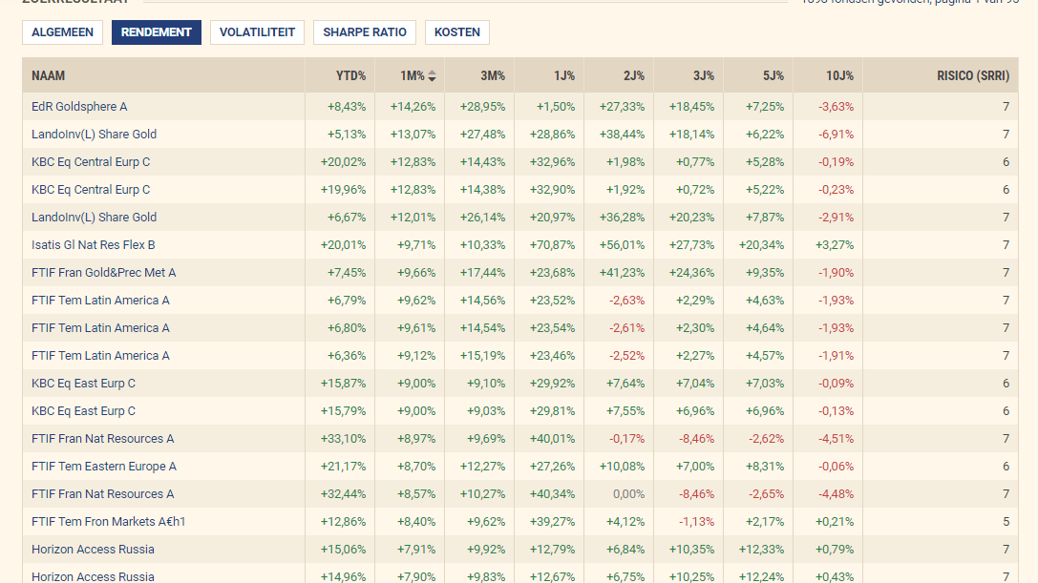

Slide 18
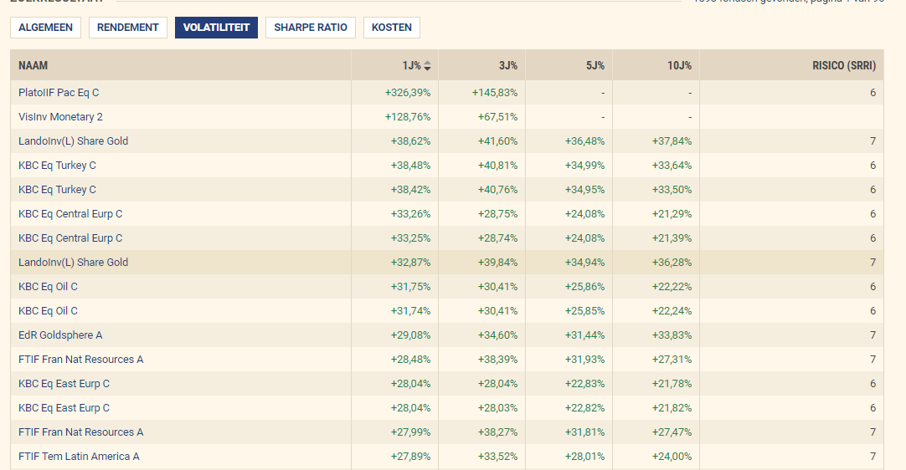

Slide 19
Bedrijfsobligaties in €.
Selectie van emissie van euro-obligaties in verschillende munten
Courtasy by Goldwasser exchange ;luxembourg stock exchange
20/02/16
18

Slide 20
Courtesy by oblis

Slide 21
Opgelet een koersdoel is een hypothetische cijfer dat wij naar voor
schuiven als streefdoel maar daarom niet altijd bereikt zal worden!!
Let op al uw aankopen en verkopen steeds te bespreken met je adviseur
20/02/16
23

Slide 22
Deze week zoeken we de aandelen in Australie die koopwaardig zijn

Slide 27
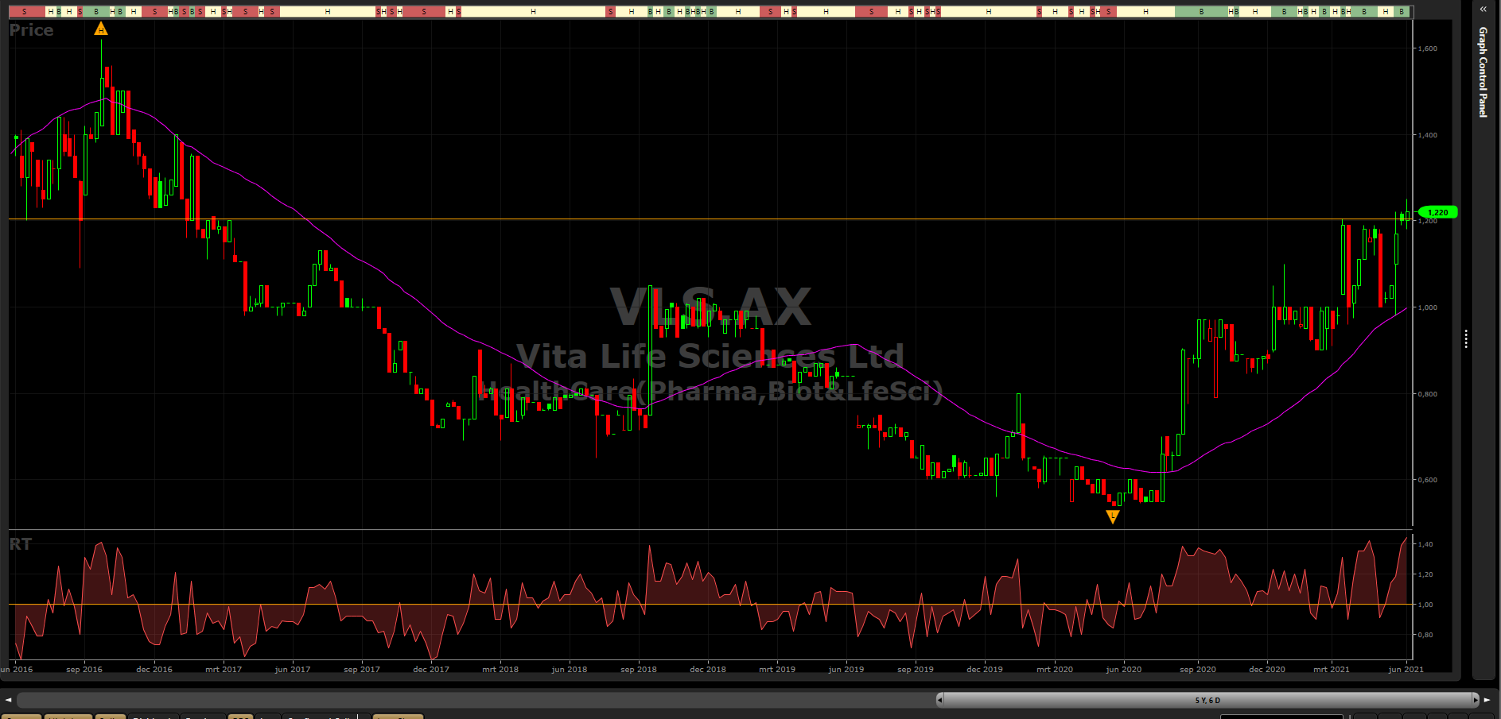

Slide 32
